Slide 1

Die Alpen

Slide 2
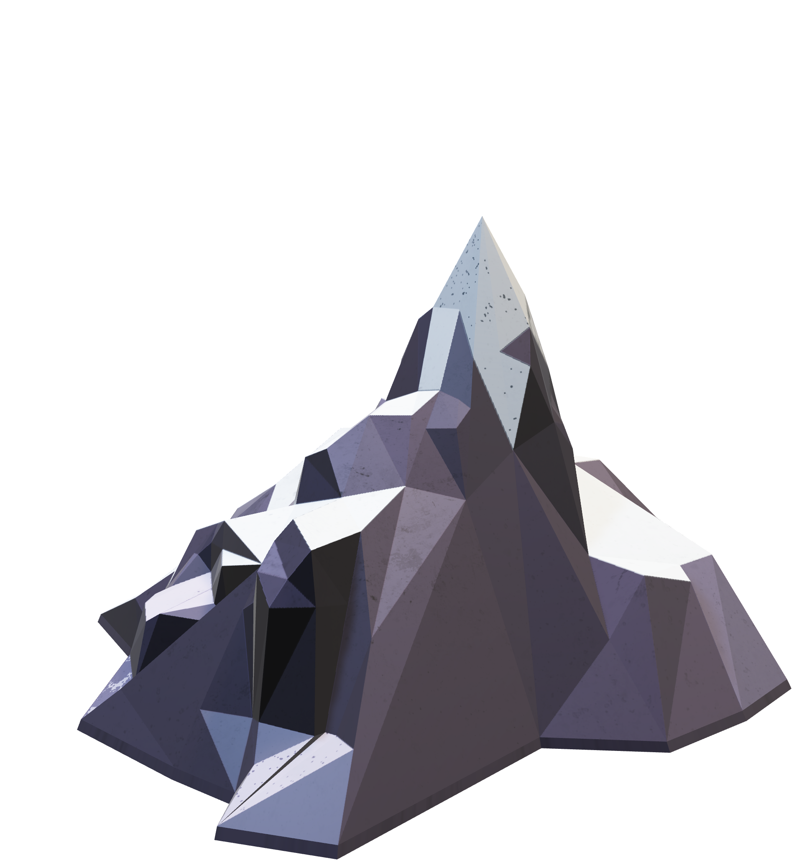
Die Alpen
Entstehung
Klima & Vegetation
Höhenstufen
Besiedlung

Slide 3
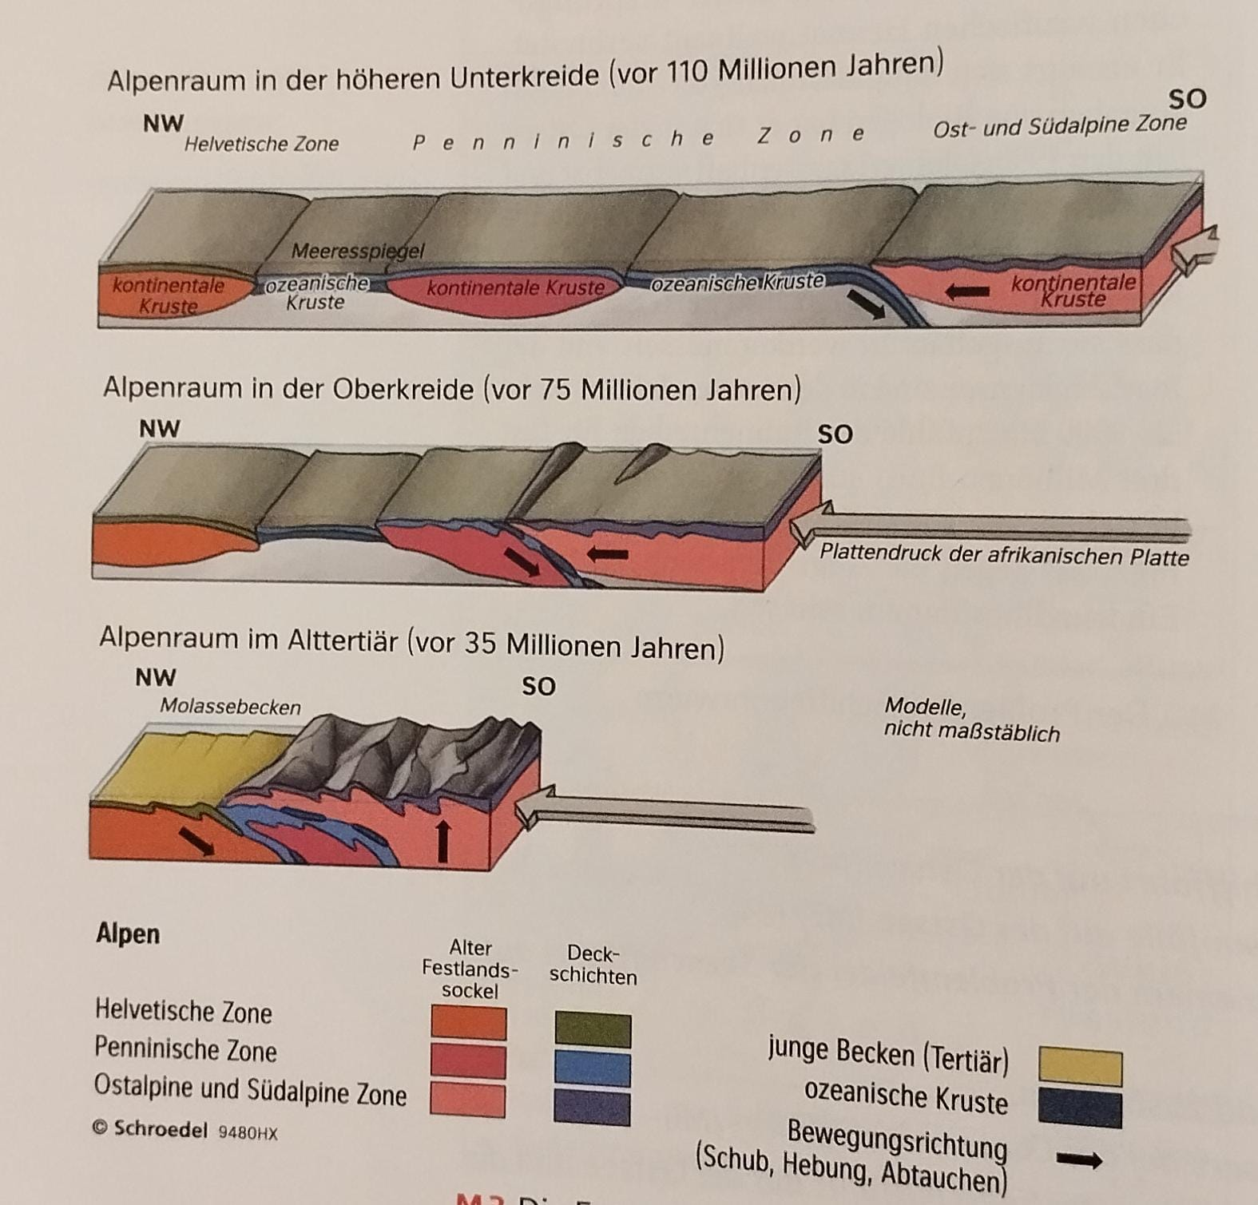
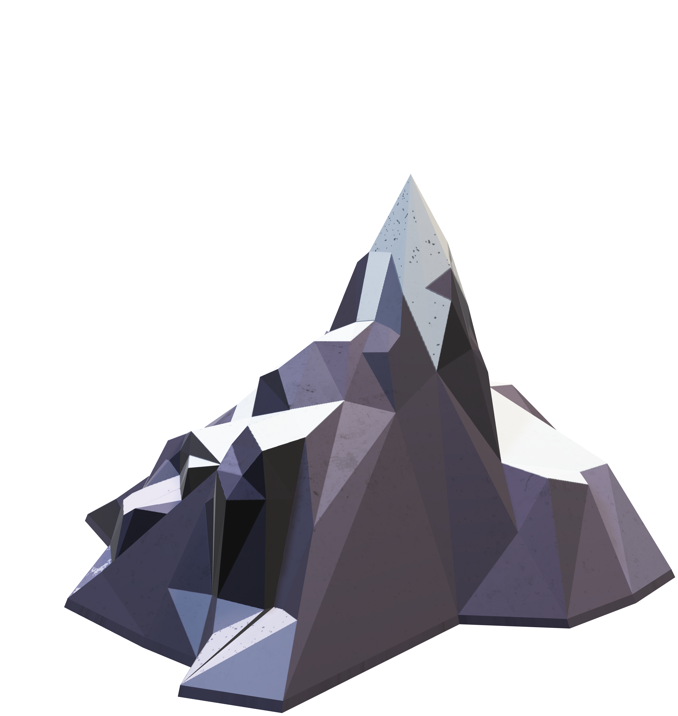
Entstehung
Entstehung
Klima & Vegetation
Höhenstufen
Besiedlung

Slide 4
Hauptanteil in gemäßigter Zone
(Südliche Randbereiche teilweise mediterran)
Steiles, rasch wechselnde Relief
Ökologische Faktoren ändern sich schnell
Etagenartige Staffelung der Pflanzeneigenschaften
Klima & Vegetation

Slide 5
Höhenstufen

Slide 6
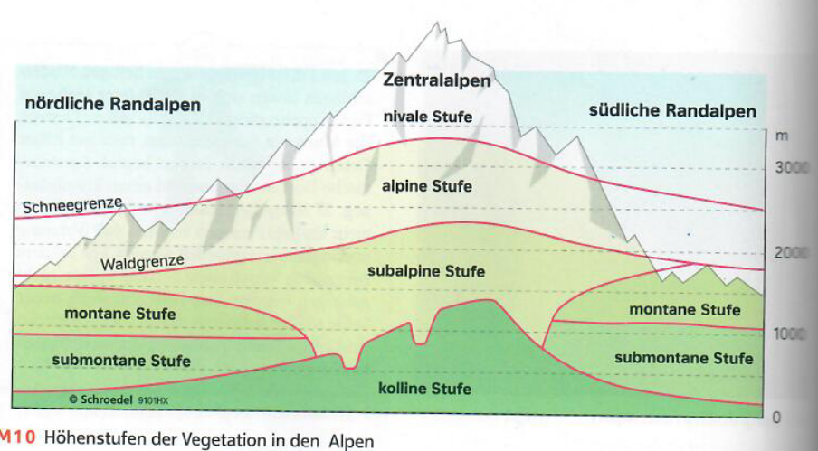
Mose und Flechten
Rasen- und
Mattenpflanzen
Krummholzbestände
Und Zwergsträucher
Nadelbäume
Mischwälder
Laubbäume
Rasen- und
Mattenpflanzen
Krummholzbestände
Und Zwergsträucher
Nadelbäume
Laubbäume
Mose und Flechten
Mischwälder

Slide 7
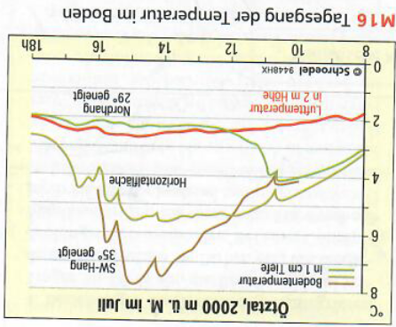
Hangneigung, und Hangexposition kreieren mehr Varianz:
Verschiedener Sonneneinfall führt zu verschiedenen Energiemengen
Etagenartige Staffelung der Pflanzeneigenschaften
Mosaik verschiedener Ökosysteme

Slide 8
Besiedlung
Seite 113
M15

Slide 9
Erste Siedler nach der letzten Kaltzeit(vor 10 000 Jahren) auf glazialen Talböden
Erbauten Ackerflächen und kleine Siedlungen
Im Mittelalter Erweiterung auf höhere Gebirgsanlagen
Schufen Grünlandflächen in der montanen Stufe-> Almen
Gut angepasste Bergbauwirtschaft, geringe Zahl an Weidetieren -> Vegetation wurde nicht schwerwiegend zerstört
Durch Mähen Verdichtung der Pflanzendecke-> Bodenstabilität
Wandel der Landwirtschaft -> Wirtschafts- und Wohngebäude verloren Funktion und werden heute als Gasthäuser genutzt
Besiedlung

